Slide 1
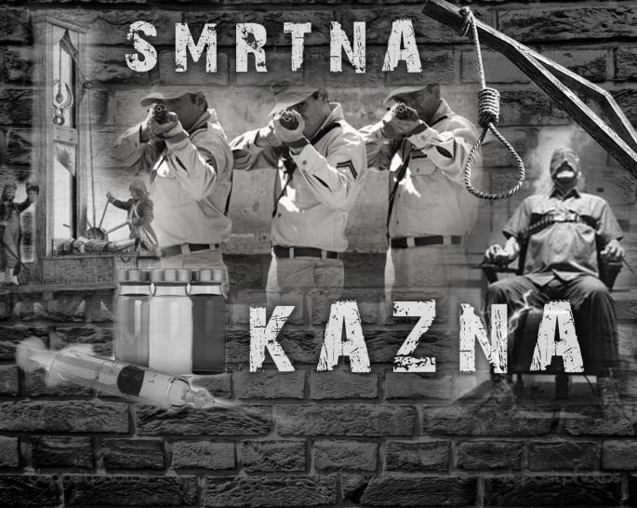
„Smrtna kazna u Jugoslaviji“
Džejna Pašalić-Galić
Sarajevo, april 2020. godine

Slide 2
O SMRTNOJ KAZNI
RAZVILA SE IZ KRVNE OSVETE KAO NEPISANOG PRAVILA U ZAJEDNICAMA.
RAZLIČITI OBLICI EGZEKUCIJE ( ODRUBLJIVANJE GLAVE, ELEKTRIČNA STOLICA, STRIJELJANJE ).
ODRUBLJIVANJE GLAVE MAČEM – PRIVILEGIJA PLEMSTVA.
EGZEKUCIJU IZVRŠAVA TZV. KRVNIK.
RADI SIGURNOSTI I IZVRŠIOCA ALI I NJEGOVE PORODICE LICE MU JE PREKRIVENO MASKOM.
PROVOĐENJE SMRTNE KAZNE MOŽE BITI UZNEMIRUJUĆE I ZA KRVNIKA ALI I ZA SUCE I TUŽITELJE.

Slide 3
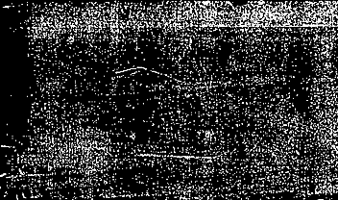
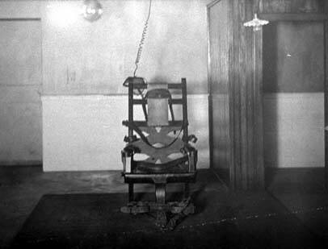

ELEKTRIČNA STOLICA
Električna stolica karakteristična za SAD.

Slide 4
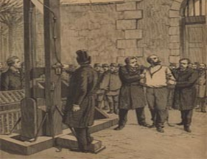
GILJOTINA
Giljotina, prvi put uvedena u Francuskoj 1972. godine.

Slide 5
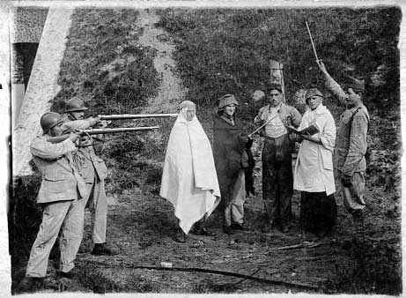
STRIJELJANJE
Strijeljanje je, kao način izvršenja smrtne kazne, bilo prisutno u zemljama bivše Jugoslavije.

Slide 6
SMRTNA KAZNE JE NAJSTOŽIJA I KRAJNJA KAZNA U ODREĐENIM PRAVNIM SISTEMIMA.
KODEKS UR-NAMMU (oko 2100. god. p.n.e.) – TALIONSKO NAČELO.
TORA OGRANIČAVA TALIONSKO NAČELO.
POPULARNA JAVNA SMAKNUĆA.
RIMSKO CARSTVO U VRIJEME VLADAVINE KONSTANTINA I POJAČAVA SMRTNU KAZNU.
STARI RIM PRAKTICIRA METODU RAZAPINJANJA NA KRIŽ.
ISTOČNO RIMSKO CARSTVO REDUCIRA PROVOĐENJE SMRTNE KAZNE.
SREDNJI VIJEK – OKRUTNOST I BRUTALNOST IZVRŠAVANJA SMRTNIH KAZNI.
SREDNJI VIJEK – INKVIZICIJA I VJEŠTIČJE LUDILO.
CRKVA I DRŽAVA STOJE IZA MNOGOBROJNIH SMAKNUĆA.

Slide 7
SMRTNA KAZNA U NOVIJE VRIJEME
ZAPAD – DRUGAČIJI PRISTUP SMRTNOJ KAZNI.
RAZVIJA SE SVIJEST O DOSTOJANSTVU OSOBE DOKAZANOG ZLOČINCA.
PRAVO NA ŽIVOT!?
C.BECCARIA,ITALIJA,1764.god., RASPRAVA O ZLOČINU I KAZNI – SMRTNA KAZNA SLABO SREDSTVO PREVENCIJE OD BUDUĆIH ZLOČINA – ABOLICIJA SMRTNE KAZNE.
19. I 20 st. EVROPSKE ZEMLJE UKIDAJU SMRTNU KAZNU I UVODE KAZNU DOŽIVOTNOG ZATVORA.
EVROPA – AKO JE ZLOČINAC VEĆ UHVAĆEN OSUDA NA SMRT ZNAČI HLADNOKRVNO UBISTVO!?
106 DRŽAVA UKINULO SMRTNU KAZNU, 14 DRŽAVA JE IMA SAMO ZA IZVANREDNE SLUČAJEVE, 26 DRŽAVA JE NIJE PRIMIJENILO VEĆ DESETKE GODINA, 89 DRŽAVA IMA SMRTNU KAZNU U SVOJIM ZAKONIMA.

Slide 8
(NE)OPRAVDANOST SMRTNE KAZNE
MORALNOST SMRTNE KAZNE, PRAVO DRŽAVNE VLASTI DA OSUĐUJE NA SMRT?
ZAGOVORNICI SMRTNE KAZNE ISTU OPRAVDAVAJU KROZ ETIČKE, SOCIJALNE I EKONOMSKE RAZLOGE. SMRTNA KAZNA JE ZAHTJEV PRAVEDNOSTI!
SMRTNA KAZNA – DVIJE FUNKCIJE: RETRIBUCIJA I PREVENCIJA.
RETRIBUCIJA: MORALNA I PRAVNA REAKCIJA ZA IZVRŠENO ZLO.
PREVENCIJA: ZA ONE KOJI ZLOČIN ČINE IZ SAME STRASTI.
EKONOMSKI GLEDANO: SMRTNA KAZNA MANJE KOŠTA DRUŠTVO OD DUGOTRAJNOG ZATVORA.
PROTIVNICI SMRTNE KAZNE ZALAŽU SE ZA MORALNE MOTIVE. SMRTNA KAZNA PROTIVNA NAČELU PO KOJEM KAZNA NE SMIJE BITI OSVETA!
PREODGOJ ZLOČINCA I NJEGOV POVRATAK U DRUŠTVENI ŽIVOT.
AKO JE KAŽNJEN SMRĆU NEMA NIKAKVOG PREODGOJA NITI POVRATKA.
1950. god. EU – KONVENCIJA O PRAVIMA ČOVJEKA (Protokol broj 6).

Slide 9
Smrtna kazna u kz bivše jugoslavije
JEDINSTVENO JUGOSLOVENSKO KRIVIČNO ZAKONODAVSTVO.
NA SNAZI KZ SFRJ IZ 1976. god. SA NIZOM KASNIJIH IZMJENA I DOPUNA.
RASPADOM BIVŠE SAVEZNE DRŽAVE RASPADA SE I PRAVNI SISTEM.
REPUBLIKE USTROJAVAJU VLASTITE PRAVNE SISTEME.
EVROPSKO-KONTINENTALNA PRAVNA TRADICIJA.
ALTERNATIVA SMRTNOJ KAZNI – DUGOTRAJNI I DOŽIVOTNI ZATVOR TRPI KRITIKE.
DUGOTRAJNI ZATVOR: PRIGOVOR U EKONOMSKOM SMISLU – PRESKUP ZA DRŽAVU.
KAZNA DOŽIVOTNOG ZATVORA: PRIGOVOR SA ASPEKTA HUMANOSTI, SVRHE SAMOG KAŽNJAVANJA. DOMINIRAJU REPRESIVNI SADRŽAJI.
DUGOTRAJNI ZATVOR PRIHVATLJIVIJE RJEŠENJE – MOŽE SE PRIMJENITI UVJETNI OTPUST.

Slide 10
OSVRT NA SMRTNU KAZNU PREMA KZ SFRJ
KZ SFRJ - TRI VRSTE KAZNI: SMRTNA KAZNA, KAZNA ZATVORA I NOVČANA KAZNA.
OVE KAZNE DIJELE SE NA GLAVNE I SPOREDNE.
GLAVNE KAZNE: SMRTNA KAZNA I KAZNA ZATVORA.
SPOREDNA ALI I GLAVNA KAZNA: NOVČANA KAZNA.
ČL. 34 I 35 KZ SFRJ.
ČL. 37 KZ SFRJ SMRTNA KAZNA SE NE MOŽE PROPISATI KAO JEDINA GLAVNA KAZNA NITI ZA JEDNO KD (uvijek uz kaznu zatvora).
ISKLJUČENA MOGUĆNOST IZRICANJA SMRTNE KAZNE MALOLJETNOM LICU I BREMENITOJ ŽENI.
ISKLJUČENA MOGUĆNOST IZRICANJA SMRTNE KAZNE I TZV. MLAĐEM PUNOLJETNOM LICU.
IZMJENAMA OD 28. JUNA 1990. god. U KZ SFRJ SMRTNA KAZNA JE OSTALA PROPISANA ZA 7 OSNOVNIH I 19 KVALIFICIRANIH OBLIKA OSNOVNOG KD.

Slide 11
SMRTNA KAZNA U KZ SAVEZNE REPUBLIKE JUGOSLAVIJE
IZMJENAMA I DOPUNAMA OD 16. JULA 1993. god. U REGISTRU KAZNI NAŠLA SE I SMRTNA KAZNA.
DONOŠENJE USTAVA SRJ 1992. god.
IZMJENE PO PITANJU IZRICANJA SMRTNE KAZNE.
ČL. 21 ST. 2 USTAVA SRJ SUŽAVANJE ZAKONSKIH MOGUĆNOSTI ZA IZRICANJE SMRTNE KAZNE.
IZMJENAMA I DOPUNAMA OD 16. JULA 1993. god. ZADRŽAVA SE SMRTNA KAZNA U SISTEMU KRIVIČNIH SANKCIJA ( ČL. 34 ST. 1) ALI SAMO KADA JE PROPISANA ZAKONOM REPUBLIKE TJ. FEDERALNE JEDINICE.
USTAV SRJ PARCIJALNO RJEŠAVA PITANJE SMRTNE KAZNE – NEDOSTATAK.

Slide 12
Posljednje izvršene smrtne kazne u jugoslaviji
SRBIJA
Polovinom februara 2002. godine pogubljen je Johan Drozdek iz Karavukova, koji je 1987. godine zadavio pa silovao petogodišnju Ivanu Salijević. On je od oca djevojčice ukrao bicikl i odvezao se sa njom do seoskog groblja, ne obazirući se na njen plač i molbe da je vrati kući. Svoj montruozni zločin odmah je priznao, a kako je naveo, to je učinio da bi se osvetio Ivaninom ocu Džemailu koji nije htio da mu pozajmi bicikl. Ispostavilo se, međutim, da je Drozdek odavno poznat policiji kao seksualni prestupnik, te da je zbog toga nekoliko puta bio osuđivan.
Inače, dvadesetorici koji su čekali izlazak pred streljački vod, nakon ukidanja najteže kazne presuda je preinačena na četrdeset godina zatvora.

Slide 13
HRVATSKA
U Hrvatskoj je najteža kazna izbrisana iz Ustava 1990. godine a posljednji je pogubljen Dušan Kosić iz Karlovca koji je 1983. godine ubio mladi bračni par Matijević i njihove male kćerke. Dvadeset petogodišnju Slavicu izudarao je metalnom šipkom, dvogodišnju Draganu je udavio, dok je osmomjesečnoj Snježani razbio glavu pepeljarom, da bi potom sačekao Čedomira Matijevića i ubio ga sjekirom. Motiv ovog monstruoznog zločina bila je pohlepa: Kosić je bio u velikim dugovima i znao je gdje Matijevići, od kojih je također pozajmio veliku svotu novca, drže svoju ušteđevinu. Nedjelo je najprije priznao opisavši do detalja svoj krvavi pir, a onda je sve porekao, no, sud je imao dovoljno dokaza i izrečena mu je najteža kazna, koja je izvršena 1987. godine. Kosić je posle svega što je učinio napisao čak nekoliko molbi za pomilovanje ali su sve odbijene. Stražari iz karlovačkog zatvora kasnije su pričali da mu je posljednja želja pred pogubljenje bila da dobije dva deca rakija, koju je popio naiskap.

Slide 14
BOSNA I HERCEGOVINA
Posljednja smrtna kazna u BiH izvršena je 1976.godine, dvadeset dvije godine prije nego što je izbrisana iz KZ ove zemlje. Strijeljan je Dušan Prodić iz okoline Doboja, koji se nakon što je ostao udovac i samohrani otac, ponovo oženio. Sa novom suprugom imao je dvoje djece, a s obzirom da je sin iz prvog braka naslijedio majčino imanje, maćeha je od Prodića zahtijevala da ga se riješi kako bi njihova zajednička djeca dobila dio imanja. Dušan u početku nije želio ni da čuje za to jer mu je šestogodišnji dječak bio vrlo privržen, ali je na kraju popustio. Poslao je sina u posjetu dedi u susjedno selo pa je prečicom stigao prije njega i gurnuo ga u nabujalu rijeku koja protiče kroz to mjesto. Dječak je nekim čudom uspio da se spase, no otac ga je uhvatio, zagnjurio u vodu i jednom rukom mu pritisnuo glavu da bi ga spriječio da izroni, dok je u drugoj držao transistor pazeći da se ne pokvasi. Ovaj detalj definitivno je ubijedio porotu da manja kazna od smrtne ne dolazi u obzir. I zlu maćehu je čekala ista sudbina ali je kasnije pomilovana i osuđena na dvadeset godina zatvora.
Njihova djeca data su na usvajanje.

